Slide 1
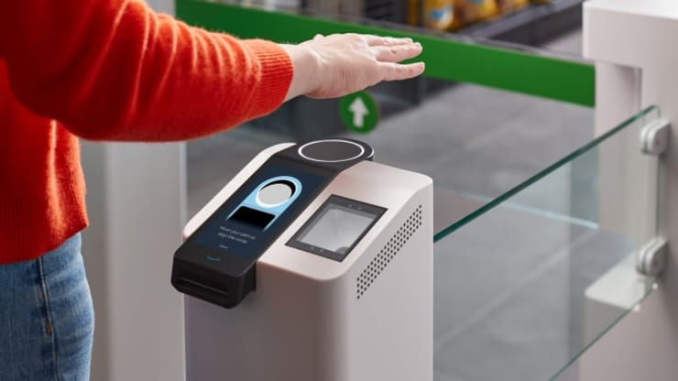
Σαρωτές παλάμης
Το νέο Amazon One «διαβάζει» την εικόνα της παλάμης του αγοραστή, ο οποίος κρατά το χέρι του πάνω από τη συσκευή για περίπου 1 sec.
Οι σαρωτές παλάμης δεν είναι μία εντελώς νέα τεχνολογία και βασίζονται κυρίως στην ταυτοποίηση των φλεβών στο χέρι, οι οποίες δημιουργούν ένα μοτίβο σταθερό στον χρόνο και διακριτό για κάθε δάχτυλο και για κάθε πρόσωπο.
Επειδή οι φλέβες βρίσκονται κάτω από το δέρμα, είναι πολύ δύσκολο να υπάρξει κακόβουλη «παραχάραξη» ή κλοπή.

Slide 2
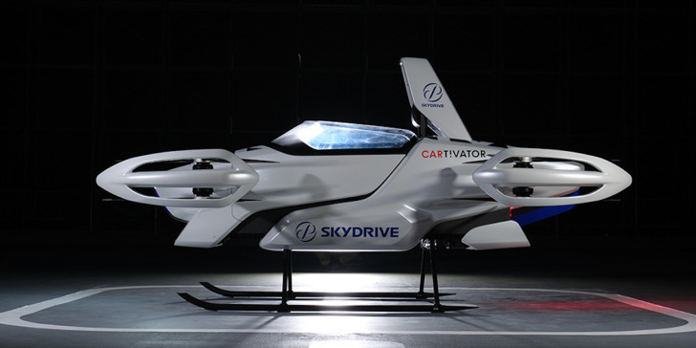
Ιαπωνία: Το νέο ιπτάμενο αυτοκίνητο απογειώθηκε με επιτυχία
Https://youtu.be/58kEzTpPzS0
Kαινοτομία της Sky Drive Inc.
Κατά την δοκιμή, το ιπτάμενο αυτοκίνητο, επανδρωμένο με έναν πιλότο, πραγματοποίησε μια πτήση περίπου 4 λεπτών.
Η εταιρεία αναφέρει ότι είναι το μικρότερο ηλεκτρικό κάθετο όχημα απογείωσης και προσγείωσης στον κόσμο. Έχει οκτώ κινητήρες και καταλαμβάνει χώρο περίπου δύο σταθμευμένων αυτοκινήτων.
Η τιμή του δεν έχει ανακοινωθεί ακόμη, αλλά η εταιρεία αναφέρει ότι σκοπεύει να κυκλοφορήσει το ιπτάμενο αυτοκίνητο το 2023.

Slide 3
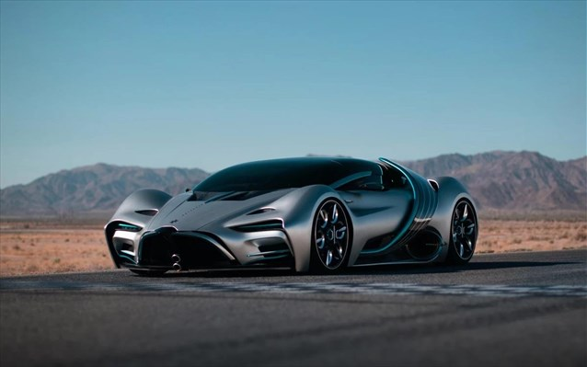
Hyperion XP-1: Σπορ αυτοκίνητο υδρογόνου με ηλιακούς συλλέκτες που «ακολουθούν» τον ήλιο
Τα συστήματα αποθήκευσης υδρογόνου θα είναι με ίνες άνθρακα και θα τροφοδοτούν μια κυψέλη καυσίμου ΡΕΜ (proton exchange membrane), η οποία θα παράγει ηλεκτρισμό για να κινούνται οι τέσσερις τροχοί του.
Θα υπάρχουν τρεις ταχύτητες, ασυνήθιστο για ηλεκτρικό όχημα, αλλά θα έχει δυνατότητα μετάβασης από τα 0 στα 96 χλμ/ ώρα μέσα σε 2,2 δευτερόλεπτα, και μέγιστη ταχύτητα άνω των 356 χλμ/ ώρα.
Η εταιρεία τονίζει πως το XP-1 θα παρέχει «με συνέπεια και αξιοπιστία κορυφαίες επιδόσεις σε παρατεταμένες περιόδους οδήγησης», οδηγώντας στο συμπέρασμα πως η κυψέλη καυσίμου θα είναι υψηλής ισχύος. Όσον αφορά στο βάρος του, αναφέρθηκε πως θα είναι κάτω από 1.032 κιλά.

Slide 4
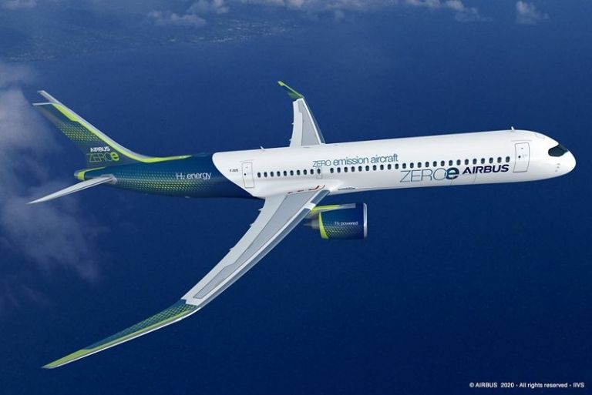
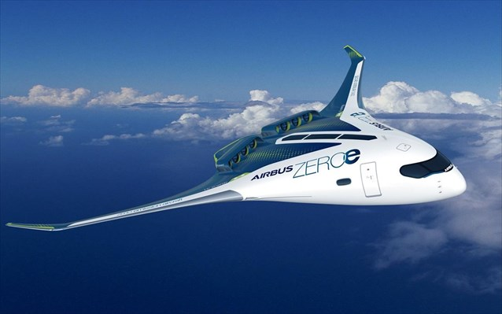
Τα μελλοντικά αεροσκάφη μηδενικών ρύπων της Airbus
Σε όλες τις περιπτώσεις βασικό καύσιμο είναι το υδρογόνο, που η Airbus θεωρεί το πλέον πολλά υποσχόμενο «καθαρό» καύσιμο για αεροπλάνα.

Slide 5
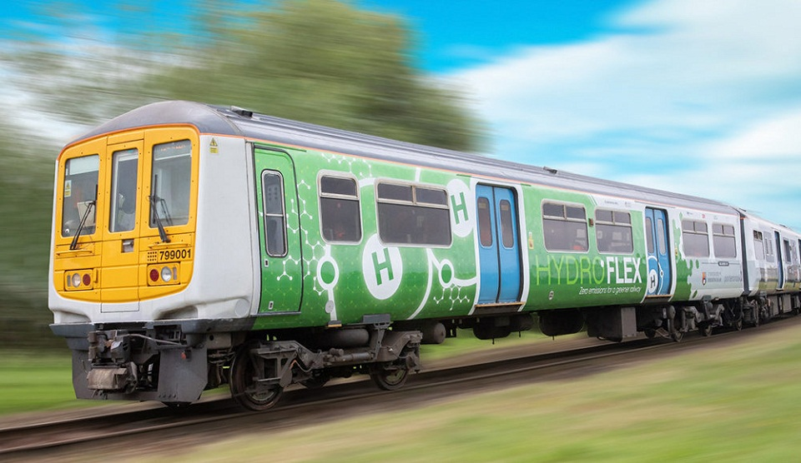
Βρετανία: Το πρώτο τρένο υδρογόνου κάνει το παρθενικό του ταξίδι
Το πρώτο τρένο με κινητήρια δύναμη το υδρογόνο κύλησε σε βρετανικές ράγες φτάνοντας ταχύτητες 80 χιλιομέτρων την ώρα στο πειραματικό του ταξίδι στην κεντρική Αγγλία.
Ο στόχος που έχει τεθεί είναι το τρένο υδρογόνου να αρχίσει να μεταφέρει κανονικά επιβάτες από τα τέλη του 2021.

Slide 6
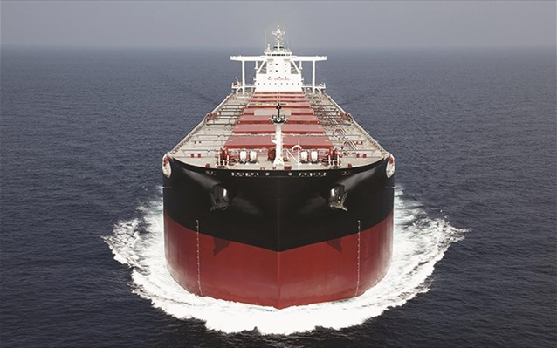
«Πράσινη» αμμωνία ως καύσιμο για πλοία
Όπως αναφέρει το BBC, το συγκεκριμένο χημικό, που αποτελεί βασικό συστατικό των λιπασμάτων, μπορεί να καίγεται σε μηχανές πλοίων αντί για ντίζελ, και η βιομηχανία ελπίζει πως η αμμωνία θα τη βοηθήσει να ανταπεξέλθει στα δεδομένα της κλιματικής αλλαγής, καθώς καίγεται χωρίς εκπομπές διοξειδίου του άνθρακα.
Αν και η δημιουργία της ίδιας της αμμωνίας παράγει μεγάλες ποσότητες διοξειδίου του άνθρακα, σύμφωνα με μια νέα αναφορά το πρόβλημα αυτό μπορεί να λυθεί χάρη στις νέες τεχνολογίες.

Slide 7
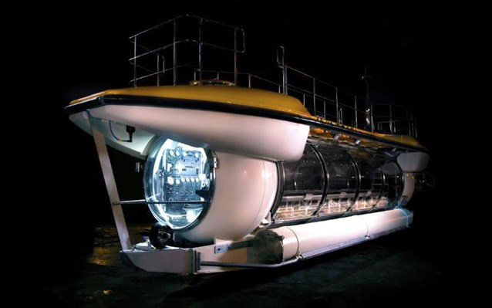
Deep View 24: Πολυτελές τουριστικό υποβρύχιο 24 θέσεων από την για το Vinpearl, μια αλυσίδα πολυτελών ξενοδοχείων και θερέτρων στο Βιετνάμ
Το Deep View 24, ένα πολυτελές τουριστικό υποβρύχιο ικανό να μεταφέρει 24 επιβάτες, κυβερνήτη και συγκυβερνήτη σε βάθος 100 μέτρων, παρέχοντας εντυπωσιακή θέα του υδάτινου κόσμου
Είναι το πρώτο μιας σειράς τουριστικών υποβρυχίων Deep View, που μπορούν να κατασκευαστούν σε διάφορα μήκη για να εξυπηρετούν μεταξύ 12 και 66 επιβατών.
Το υποβρύχιο έχει ηλεκτρική προώθηση, για την οποία αντλεί ενέργεια από μια μπαταρία 240 kWh. Η διάρκεια ζωής της μπαταρίας επιτρέπει 14 ώρες υποθαλάσσιου τουρισμού, με κορυφαία ταχύτητα τριών κόμβων, ενώ εάν το υποβρύχιο κατεβεί σε μεγάλο βάθος, εξασφαλίζεται φωτισμός από 10 ισχυρές LED.
Ο πιλότος ελέγχει το σκάφος με joystick και οθόνη αφής, ενώ υπάρχουν συστήματα ασφαλείας για χειροκίνητο έλεγχο σε περίπτωση βλάβης, ενώ το υποβρύχιο έχει λάβει τις σχετικές πιστοποιήσεις ασφαλείας βάσει διεθνών προδιαγραφών.

Slide 8
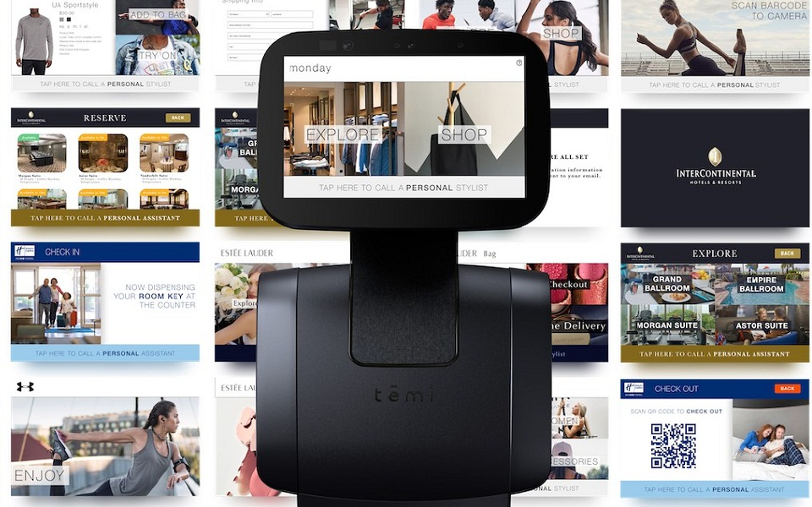
Ο μπάτλερ του μέλλοντος
Ο προσωπικός μπάτλερ του 21ου αιώνα είναι ένα ρομπότ ύψους 92 πόντων που σε ακολουθεί όπου πας στο σπίτι και όταν του τελειώσει η μπαταρία πηγαίνει στην πρίζα και φορτίζεται μόνο του.
https://twitter.com/i/status/1308199591825866752

Slide 9
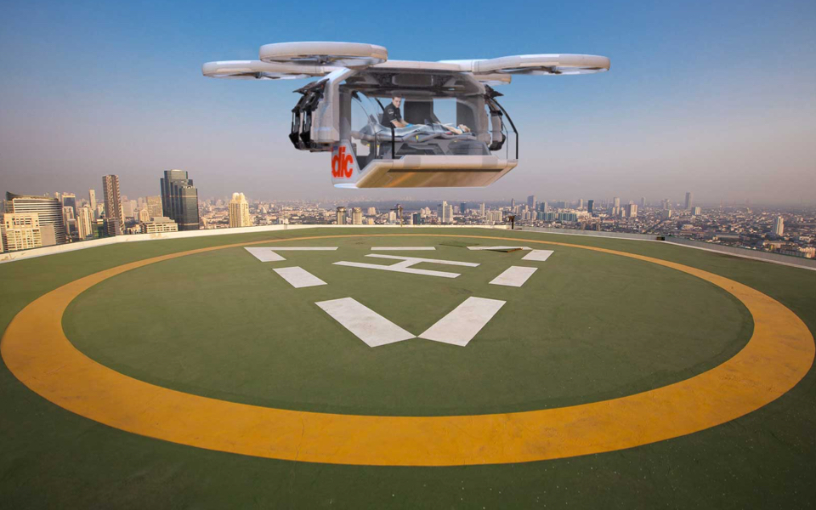
Το drone που σώζει ζωές
Στην ανάπτυξη του ντρόουν-ασθενοφόρου προχωράει αμερικανική εταιρία με έδρα το Τέξας, που σχεδίασε ένα διθέσιο τηλεκατευθυνόμενο ιπτάμενο μηχάνημα για την άμεση πρόσβαση σε ασθενείς ή τραυματίες και την αποτελεσματική αεροδιακομιδή τους σε νοσοκομείο.

Slide 10
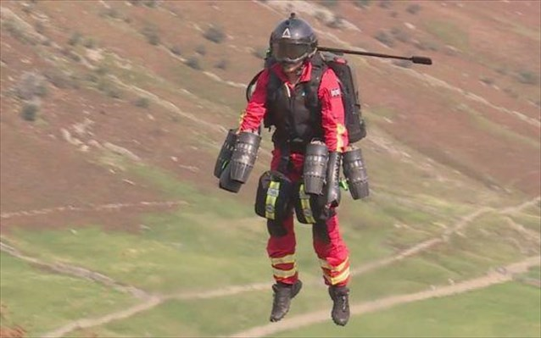
Στολή τζετ για ιπτάμενους νοσοκόμους «ταχείας αντίδρασης»
Μία ιπτάμενη στολή τζετ για νοσοκόμους, η οποία θα τους επιτρέπει να φτάνουν σε τραυματίες και ασθενείς μέσα σε λίγα λεπτά, δοκίμασε η Great North Air Ambulance Service στο Ηνωμένο Βασίλειο.

Slide 11
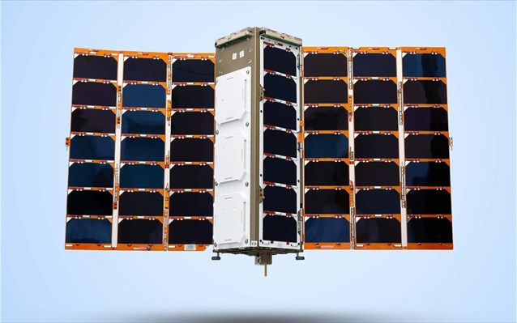
Νανοδορυφόροι με τεχνητή νοημοσύνη για την υποστήριξη του διεθνούς εμπορίου
Δύο νανοδορυφόροι με δυνατότητες machine learning/ τεχνητής νοημοσύνης, με σκοπό την παρακολούθηση των κινήσεων των πόρων του κόσμου μας, έτσι ώστε επιχειρήσεις και κυβερνήσεις να λαμβάνουν αποφάσεις βασιζόμενες σε ορθές πληροφορίες, βρίσκονται σε τροχιά γύρω από τη Γη.
Οι νανοδορυφόροι αυτοί εκτοξεύτηκαν με ρωσικό πύραυλο Σογιούζ, μαζί με άλλους δύο δορυφόρους που θα χρησιμοποιηθούν για links μεταξύ δορυφόρων. Εντάσσονται πλέον σε έναν στόλο περίπου 100 αντικειμένων σε χαμηλή τροχιά με σκοπό την παροχή δεδομένων για το εμπόριο.

Slide 12
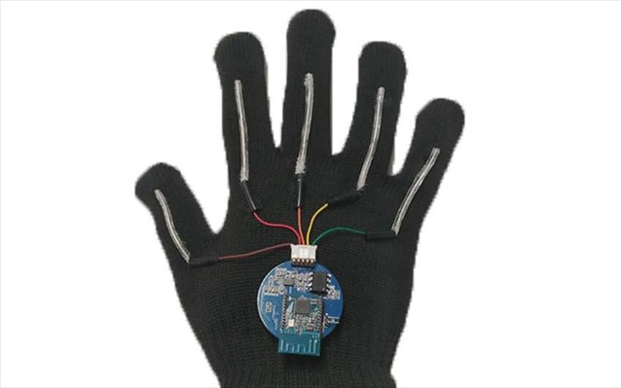
Γάντι «μεταφράζει» τη νοηματική σε ομιλία σε πραγματικό χρόνο
Μηχανικοί του UCLA σχεδίασαν ένα οικονομικό, εύκαμπτο και ανθεκτικό γάντι που είναι σε θέση να μεταφράζει την αμερικανική νοηματική γλώσσα σε ομιλία στα αγγλικά σε πραγματικό χρόνο, μέσω μιας εφαρμογής για smartphone. Η σχετική έρευνα δημοσιεύτηκε στο Nature Electronics.
«Ελπίδα μας είναι πως αυτό θα ανοίξει ένα εύκολο τρόπο για να επικοινωνούν αυτοί που χρησιμοποιούν νοηματική απευθείας με αυτούς που δεν ξέρουν τη νοηματική χωρίς να χρειάζεται κάποιος να μεταφράσει» είπε ο Τζουν Τσεν, επίκουρος καθηγητής βιο-μηχανολογίας στο UCLA Samueli School of Engineering και επικεφαλής ερευνητής. «Επιπρόσθετα, ελπίζουμε πως μπορεί να βοηθήσει περισσότερους ανθρώπους να μάθουν οι ίδιοι τη νοηματική»

Slide 13
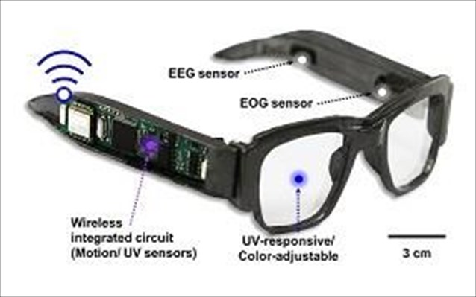
«Έξυπνα» γυαλιά πολλαπλών λειτουργιών: Παρακολουθούν την υγεία, προστατεύουν τα μάτια, ελέγχουν βιντεοπαιχνίδια
Οι ερευνητές έφτιαξαν τον σκελετό των γυαλιών με 3D εκτυπωτή και μετά πρόσθεσαν εύκαμπτα ηλεκτρόδια κοντά στα αυτιά (αισθητήρας EEG) και τα μάτια (αισθητήρας EOG). Επίσης πρόσθεσαν ένα ασύρματο κύκλωμα για ανίχνευση κίνησης/ υπεριώδους ακτινοβολίας στο πλάι των γυαλιών και ένα ευαίσθητο στην υπεριώδη ακτινοβολία τζελ που αλλάζει χρώμα μέσα στους φακούς
Τα e-glasses αυτά θα μπορούσαν να χρησιμοποιηθούν σε ψηφιακές εφαρμογές υγειονομικής περίθαλψης ή εφαρμογές εικονικής πραγματικότητας, σύμφωνα με τους ερευνητές.
Η χρηματοδότηση για την έρευνα προήλθε από το Εθνικό Ίδρυμα Ερευνών της Κορέας και το KU-KIST Graduate School of Converging Science and Technology.

Slide 14

Μια λάμπα που διαβάζει «παραμύθια» στα παιδιά
Η Clova Lamp είναι σε θέση να μετατρέψει κείμενο και εικόνες σε ομιλία, ενώ ένας ενσωματωμένος εικονικός φωνητικός βοηθός μπορεί να εξηγεί τις έννοιες των λέξεων και να απαντά σε ερωτήσεις των παιδιών.
Μπορεί επίσης να διαβάσει στα αγγλικά και ιαπωνικά, με φωνή κάποιου για τον οποίον αυτές οι γλώσσες είναι οι μητρικές του, ώστε να δώσει στα παιδιά κίνητρο ν' αρχίσουν μόνα τους να μαθαίνουν αυτές τις γλώσσες.

Slide 15
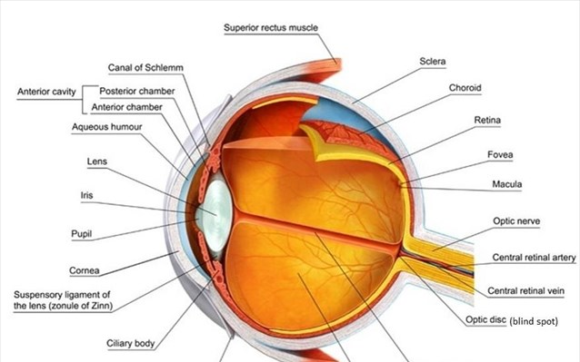
Τεχνητό μάτι με δυνατότητες που ξεπερνούν αυτές του ανθρώπινου
To πρώτο στον κόσμο 3D τεχνητό μάτι με δυνατότητες ανώτερες από αυτές των υπαρχόντων βιονικών ματιών και, σε κάποιες περιπτώσεις, ακόμα και των ανθρώπινων, ανέπτυξε διεθνής ομάδα επιστημόνων στο Hong Kong University of Technology (HKUST), δημιουργώντας νέες ελπίδες για τους ασθενείς με προβλήματα όρασης.
Το βασικό χαρακτηριστικό που επιτρέπει τέτοια επιτεύγματα είναι ένας 3D τεχνητός αμφιβληστροειδής χιτώνας, φτιαγμένος από μια αλληλουχία αισθητήρων φωτός από νανοκαλώδια, που μιμούνται τους φωτοϋποδοχείς στους ανθρώπινους αμφιβληστροειδείς.

Slide 16
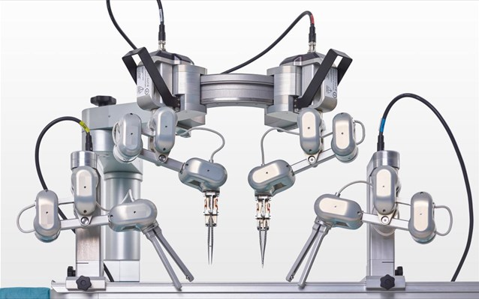
Μικροχειρουργική υψηλής ακριβείας με ρομπότ
Επιτυχώς πραγματοποιήθηκε η πρώτη δοκιμή μικροχειρουργικής με ρομπότ μέσα σε ανθρώπους, η οποία μπορεί να γίνει σε αγγεία του σώματος πλάτους μέχρι και 0,3 χιλιοστών.

Slide 17
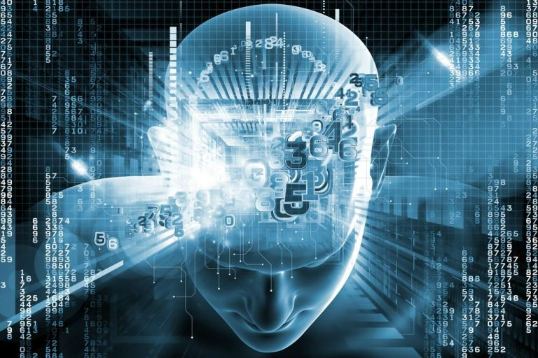
Σύστημα τεχνητής νοημοσύνης μεταφράζει σε λόγο την ανθρώπινη εγκεφαλική δραστηριότητα
Ερευνητές στις ΗΠΑ δημιούργησαν έναν αλγόριθμο τεχνητής νοημοσύνης, ο οποίος μπορεί να αποκωδικοποιήσει τη νευρωνική δραστηριότητα του εγκεφάλου και να τη «μεταφράσει» σε πραγματικό χρόνο σε προτάσεις με μεγάλη ακρίβεια (σφάλμα μόνο 3%), κάτι που επιτυγχάνεται για πρώτη φορά σε αυτόν τον βαθμό.
Σύμφωνα με τους ερευνητές, το σύστημα χρειάζεται ακόμη περαιτέρω βελτίωση, καθώς έως τώρα δεν μπορεί να ξεπεράσει τις 30 έως 50 προτάσεις με βάση ένα λεξιλόγιο έως 250 λέξεων.

Slide 18
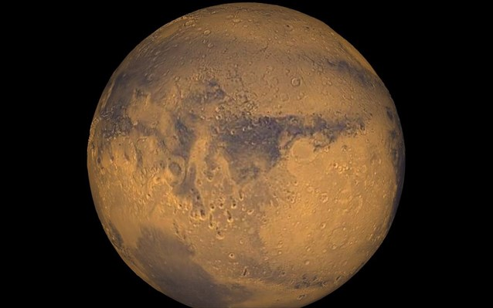
Ανακάλυψη τριών υπογείων λιμνών στον Άρη
Τρίτη, 29 Σεπτεμβρίου 2020
Οι λίμνες βρίσκονται σε μια έκταση περίπου 75.000 τετραγωνικών χιλιομέτρων περίπου- σχεδόν το 1/5 της Γερμανίας.
Η μεγαλύτερη, κεντρική λίμνη έχει πλάτος 30 χλμ, και περιτριγυρίζεται από τρεις μικρότερες, η καθεμία πλάτους μερικών χιλιομέτρων.

Slide 19
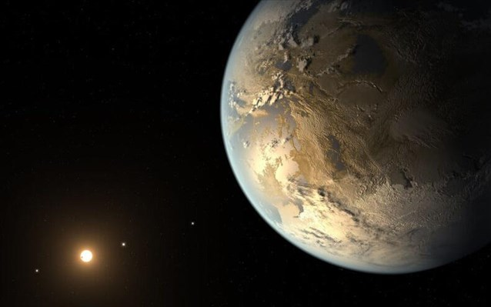
Βρέθηκαν 24 εξωπλανήτες που ίσως είναι πιο φιλόξενοι για τη ζωή από την ίδια τη Γη
Επιστήμονες εντόπισαν 24 εξωπλανήτες οι οποίοι μπορεί να είναι καταλληλότεροι για ζωή από τον δικό μας- και μάλιστα κάποιοι από αυτούς κινούνται γύρω από άστρα που ίσως να είναι καλύτερα και από τον ήλιο μας.
Οι κορυφαίοι 24 υποψήφιοι υπερκατοικήσιμοι πλανήτες βρίσκονται όλοι πάνω από 100 έτη φωτός μακριά.

Slide 20
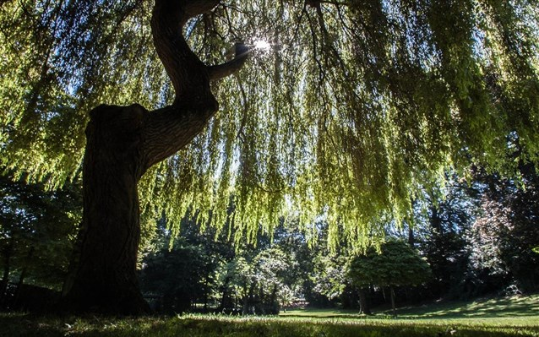
Αντικαρκινική ουσία από τις ιτιές
Πάνω από έναν αιώνα αφού «έδωσε» στον κόσμο την ασπιρίνη, η ιτιά παρέχει στην ανθρωπότητα άλλο ένα πιθανό φάρμακο- αυτή τη φορά με αντικαρκινικές ιδιότητες.
Επιστήμονες του Rothamsted Research, σε συνεργασία με βιολόγους με εξειδίκευση στον καρκίνο από το University of Kent, ανακάλυψαν ένα χημικό (miyabeacin) στην ιτιά το οποίο, όπως διαπιστώθηκε, σκοτώνει διάφορα καρκινικά κύτταρα- μεταξύ των οποίων και κάποια που είναι ανθεκτικά σε άλλα φάρμακα. Ιδιαίτερο ενδιαφέρον παρουσιάζει η αποτελεσματικότητά του απέναντι στο νευροβλάστωμα, ένα δύσκολο στην αντιμετώπιση είδος καρκίνου που απειλεί κυρίως παιδιά, με ποσοστό επιβίωσης κάτω του 50%.
Σε εργαστηριακά τεστ το εν λόγω χημικό βρέθηκε επίσης αποτελεσματικό εναντίον διαφόρων κυττάρων που συναντώνται στους καρκίνους του στήθους, του λαιμού και των ωοθηκών.

Slide 21
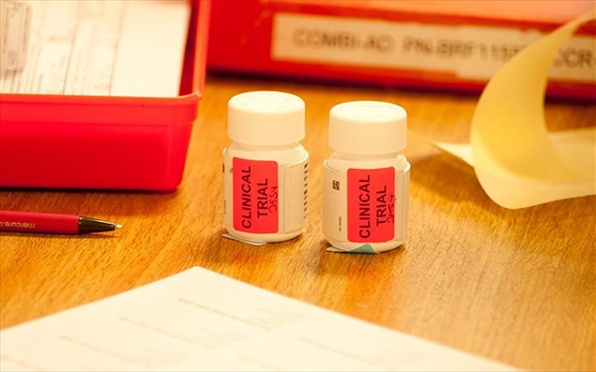
Φάρμακο ακριβείας που «γκρεμίζει» τις άμυνες του DNA του καρκίνου
Πολλά υποσχόμενο παρουσιάζεται νέα φάρμακο ακριβείας, που στοχεύει τη δυνατότητα του καρκίνου να επιδιορθώνει το DNA του, όπως δείχνουν τα αποτελέσματα των πρώτων κλινικών δοκιμών της συγκεκριμένης κατηγορίας φαρμάκων.
Η νέα αυτή μελέτη έδειξε πως οι μισοί ασθενείς που έλαβαν το νέο φάρμακο είτε μόνο του είτε με χημειοθεραπεία με βάση την πλατίνα είδαν τον καρκίνο τους να σταματά να μεγαλώνει, ενώ δύο ασθενείς είδαν τους όγκους τους να συρρικνώνονται ή να εξαφανίζονται εντελώς.

Slide 22
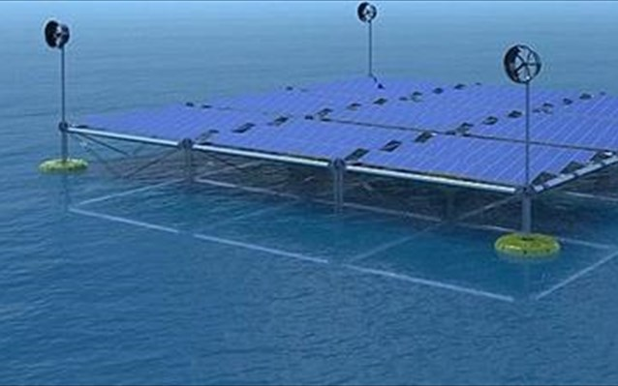
Πλωτή πλατφόρμα συλλογής ενέργειας από τον αέρα, τον ήλιο και τα κύματα
Η πλωτή πλατφόρμα μπορεί να παρέχει ανανεώσιμη ενέργεια σε θέρετρα στην Καραϊβική και να συμβάλλει στη διεθνή καθιέρωση των υπεράκτιων αιολικών πάρκων.
Η SINN Power είναι η πρώτη που παρέχει μια παραμετροποιήσιμη λύση ενέργειας χρησιμοποιώντας κύματα, άνεμο και φωτοβολταϊκά ανάλογα με τις κλιματικές συνθήκες οποιασδήποτε τοποθεσίας και σε ανταγωνιστικές τιμές συγκριτικά με άλλες, δοκιμασμένες τεχνολογίες.
Δοκιμές που έχουν γίνει στην πλατφόρμα δείχνουν πως η δομή αντέχει σε κύματα ύψους μέχρι και έξι μέτρων, οπότε ενδείκνυται και για χρήση σε περιοχές που επηρεάζονται από έντονα καιρικά φαινόμενα.

Slide 23
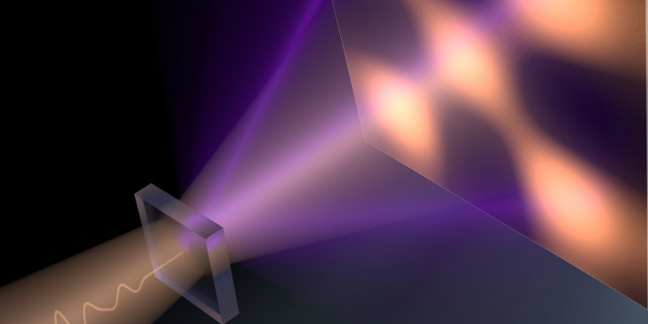
Επιστήμονες ανέπτυξαν ένα νέο πανίσχυρο μικροσκόπιο -Φωτογραφίζει για πρώτη φορά ηλεκτρόνια μέσα στα στερεά
Την πρώτη πραγματική φωτογράφιση των ηλεκτρονίων μέσα σε στερεά σώματα, χάρη σε ένα νέο πολύ ισχυρό μικροσκόπιο, πέτυχαν επιστήμονες από τη Γερμανία και την Κίνα με επικεφαλής έναν Έλληνα φυσικό της διασποράς.
Η τεχνική, που είναι εντελώς νέα και χρησιμοποιεί ακτίνες λέιζερ, επιτρέπει για πρώτη φορά να δούμε τα ηλεκτρόνια σε φωτογραφίες.

Slide 24
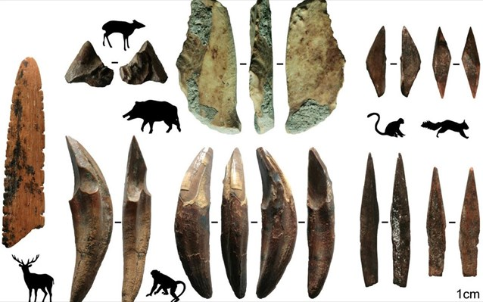
Tα αρχαιότερα τόξα της Ευρασίας: Πού πρωτοεμφανίστηκε η πανάρχαια τεχνολογία
Νέα μελέτη παρουσιάζει τα αρχαιότερα στοιχεία χρήσης τόξου και βέλους, και ίσως δημιουργίας ρούχων εκτός Αφρικής- 48.000 με 45.000 χρόνια πριν- στη Σρι Λάνκα.

Slide 25
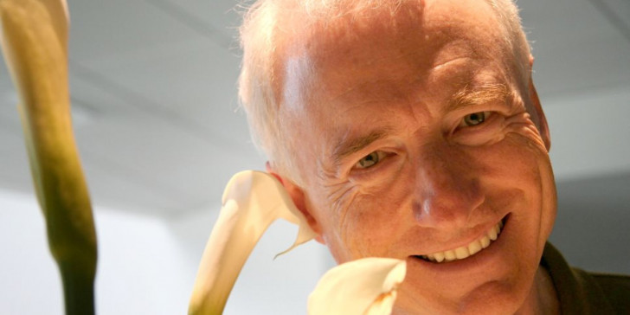
«ΕΦΥΓΕ» ΣΕ ΗΛΙΚΙΑ 74 ΕΤΩΝΠέθανε ο Λόρενς Τέσλερ -Ο άνθρωπος που εφηύρε το «copy-paste»
Πτυχιούχος του πανεπιστημίου Στάνφορντ, στη Σίλικον Βάλεϊ της Καλιφόρνιας, ο Λόρενς Τέσλερ ήταν ειδικευμένος στην αλληλεπίδραση ανθρώπων και μηχανημάτων. Δούλεψε κυρίως για την Apple, την Amazon, τη Yahoo! και στο κέντρο έρευνας της Ζίροξ στο Πάλο Άλτο.
Τη δυνατότητα της «αποκοπής» και της «επικόλλησης» οποιουδήποτε αποσπάσματος κειμένου, χωρίς να χρειάζονται πολλά και περίπλοκα βήματα, την εμπνεύστηκε από μια τεχνική πολύ αρχαιότερη από την εποχή της πληροφορικής, δηλαδή το να κόβει κανείς τμήματα τυπωμένων φράσεων και να τα τοποθετεί σε άλλη σειρά χρησιμοποιώντας κόλλα ή σελοτέιπ.

